Slide 1


DỰ ĐOÁN NGÀY MƯA
Làm thế nào để biết ngày hôm nay có mưa không?
Nhóm 24: Lê Anh Minh – 18521098
Lê Công Lực – 18521070
Bùi Minh Lý - 18521075

Slide 2

VẤN ĐỀ
LÀM THẾ NÀO ĐỂ CÓ THỂ BIẾT ĐƯỢC THỜI TIẾT NGÀY MAI DỰA VÀO DỮ LIỆU NHỮNG NGÀY TRƯỚC ĐÓ
GIẢI QUYẾT
Dựa vào những dữ liệu có sẵn chúng ta sẽ huấn luyện mô hình để dự đoán ngày mai có mưa hay không.

Slide 3
Nội dung
I. GIỚI THIỆU
II. XỬ LÝ DỮ LIỆU
III. ĐÀO TẠO MÔ HÌNH
IV. TINH CHỈNH MÔ HÌNH
V. KẾT LUẬN

Slide 4
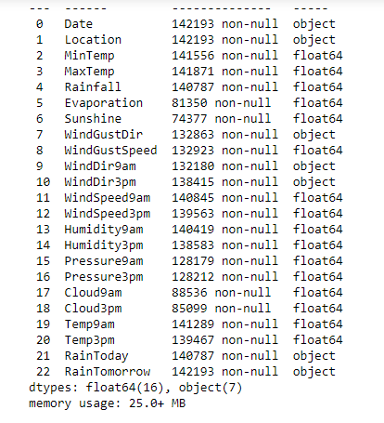
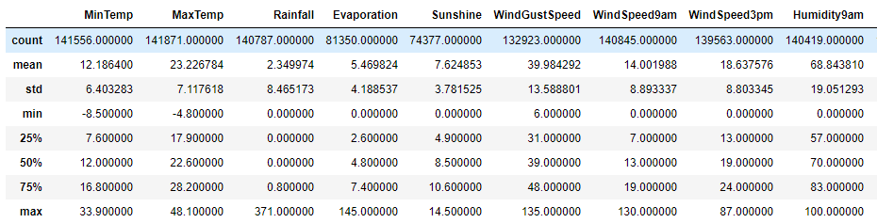
I. GIỚI THIỆU
Bộ dữ liệu được lấy từ các ngày thực tế trong vòng 10 năm ở nước Úc
Bộ dữ liệu gồm 23 cột và 142193 dòng
16 biến dữ liệu số và 7 biến object
Có rất nhiều biến dữ liệu bị thiếu giá trị

Slide 5
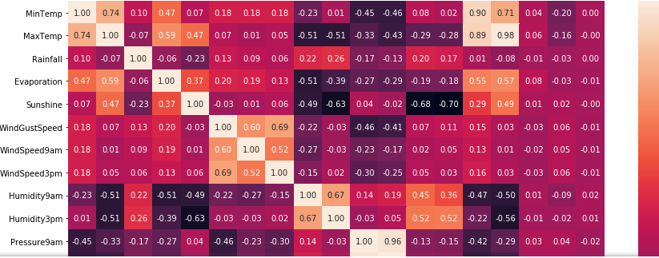
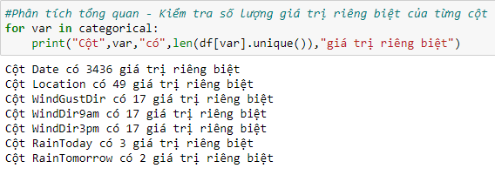
I. GIỚI THIỆU
HEAT MAP – BIỂU ĐỒ TƯƠNG QUAN
1
0.59
0.01
Một số biến có quá nhiều giá trị riêng biệt có thể giảm hiệu suất mô hình

Slide 6
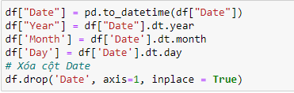
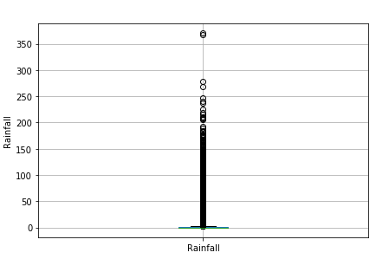
II. XỬ LÝ DỮ LIỆU
1. Xử lý biến Date
2. Xử lý giá trị ngoại lệ
Các giá trị ngoại lệ mẫu dữ liệu đặc biệt, cách xa khỏi phần lớn dữ liệu khác trong tập dữ liệu. Có nhiều phương pháp khác nhau để phát hiện outlier.
=> Sử dụng phương pháp xác định ngoại lệ với phạm vi liên vùng (IQR)

Slide 7
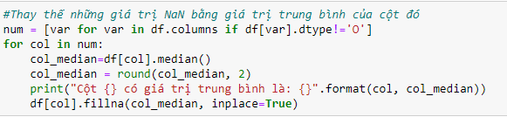
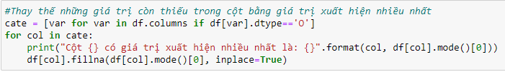
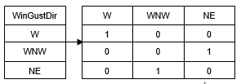
II. XỬ LÝ DỮ LIỆU
3. Xử lý dữ liệu bị thiếu
4. Biến đổi dữ liệu thành kiểu số
Một số biến như WindGustDir sẽ được thay thế bằng những biến mới với các giá trị 0, 1 là các giá trị chứng tỏ nó có xuất hiện trong các hàng dữ liệu.

Slide 8
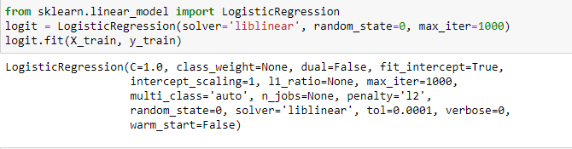
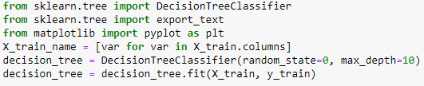

III. ĐÀO TẠO MÔ HÌNH
MÔ HÌNH LOGISTIC REGRESSION
Độ chính xác(Accuracy)
0.8493
MÔ HÌNH DECISION TREE
0.8412
MÔ HÌNH SVM
0.8506

Slide 9
III. ĐÀO TẠO MÔ HÌNH
Thay đổi một số tham số của mô hình ( Ví dụ như C của logistic, max_depth của DecisionTree,…)
=> Độ chính xác của mỗi mô hình không thay đổi đáng kế, chệnh lệch nhau khoảng 1%
Sử dụng thêm một số độ đo như Precision, Recall để đánh giá mô hình và nhận thấy Precison của các mô hình xấp xỉ 0.75, Recall xấp xỉ 0.56
NHẬN XÉT
Khi thay đổi tham số C, kết quả mô hình không thay đổi đáng kể, các giá trị chênh lệch nhau rất nhỏ
Sau khi thử nghiệm mô hình ở các giá trị max_depth khác nhau,nhận thấy độ chính xác của mô hình sẽ đạt tới ở một ngưỡng giá trị nhất định là max_depth = 10 là 0.8412. Các giá trị max_depth càng "sâu" thì sẽ có độ chính xác thấp hơn
Trong 3 mô hình được thử nghiệm thì với SVM ta có được kết quả tốt nhất = 0.8506

Slide 10
IV. TINH CHỈNH MÔ HÌNH
Loại bỏ tính năng tương quan
=> Loại bỏ các tính năng tương quan trên 0.8 trong bộ dữ liệu
Loại bỏ tính năng đệ quy với xác thực chéo(RFECV)
Tìm siêu tham số với Grid Search
Tìm siêu tham số với Random Search

Slide 11
V. KẾT LUẬN
Các mô hình đều hoạt động rất tốt
Độ đo precision(tỷ lệ các điểm thực sự = 1 trong số những điểm được dự đoán = 1) đạt một giá trị ổn( khoảng 0.75). Tuy nhiên độ đo recall(tỷ lệ những điểm = 1 trong những điểm thực sự = 1) là khá thấp, chưa thực sự tốt.
Quá trình xử lý dữ liệu khá tốt
Mô hình SVM được đào tạo với độ chính xác lên tới 0.8506

Slide 12

“Xin trân trọng cảm ơn thầy cô và các bạn đã chú ý lắng nghe"

